Slide 1
Dimostrazioni pratiche su strumentazioni
Vincenzo De Michele Raffaele Sorrentino
Field Product Specialist Field Product Specialist
2025/2026

Slide 2
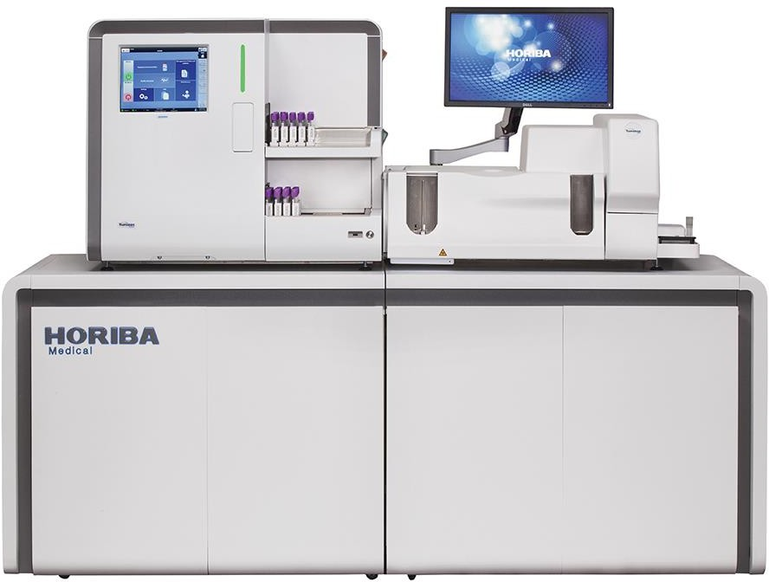
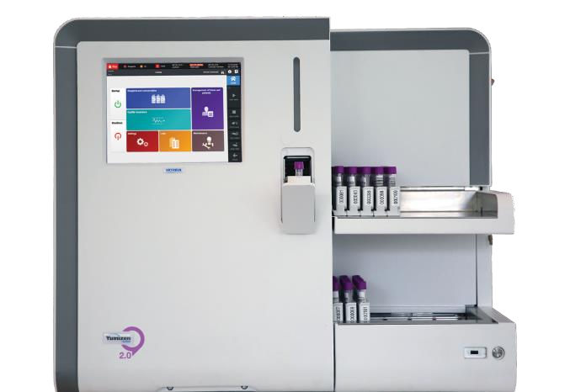

Analizzatori ematologici.
Dispositivi in grado di eseguire, in maniera del tutto automatizzata, l'esame emocromocitometrico per rilevare e misurare diversi parametri ematici in un piccolo campione di sangue.
L'automazione del processo analitico, dalla preparazione degli analizzatori all’esecizione del campione per arrivare al referto, garantendo precisione e sicurezza.
Prevedono l’utilizzo di tecnologie avanzate come l'impedenza elettrica (Principio di Coulter), la citometria a flusso laser e la spettrofotometria.

Slide 3




Panoramica - Ambiente
Alimentatore: [100-240 watt] [50-60 Hz]
Altitudine : Fino a 3000 m
Temperatura di lavoro:
Con SPS: 19 a 26°C
Senza SPS: 15 a 30°C
Temperatura di stoccaggio: -20 a +60°C
Umidità:
Con SPS: <50% fino a 26°C
Senza SPS: <85%

Slide 4
Manutenzioni
La manutenzione degli strumenti di laboratorio analisi è l’insieme delle attività, tecniche e non solo, finalizzate a garantire un’accurato, sicuro e affidabile utilizzo degli analizzatori.
Per i laboratori di analisi cliniche, la manutenzione è regolata principalmente da:
ISO 15189 (qualità e competenza tecnica)
IVDR 2017/746 (strumenti diagnostici in vitro)
D.Lgs. 81/2008 (sicurezza)
Requisiti di accreditamento ACCREDIA

Slide 5
Obiettivo manutenzioni
Garantire l’accuratezza e l’affidabilità diagnostica
- Mantenere la precisione (ripetibilità) e l’accuratezza (aderenza al
valore reale) delle misurazioni.
- Prevenire derive strumentali (drift) nei parametri primari come RBC, WBC, PLT,
Hb.
- Assicurare il corretto funzionamento dei sistemi di conteggio (impedenziometria,
citometria a flusso, metodi ottici o laser)
Obiettivo finale: evitare errori diagnostici legati a malfunzionamenti tecnici

Slide 6
Preservare l’integrità del sistema fluidico
- Prevenire ostruzioni nei capillari, nelle camere di conteggio e nei circuiti di
aspirazione.
- Evitare accumuli di materiale di varia natura (fibrina proteine e coaguli o residui di tappo).
- Mantenere efficiente il sistema di lavaggio e di diluizione.
Tutto cio è essenziale perchè i sistemi ematologici lavorano con microvolumi e tolleranze molto strette

Slide 7
Preservare l’integrità dei componenti meccanici ed elettronici
- Verificare le pompe, valvole, sensori e aghi di aspirazione.
- Controllare l’allineamento delle sorgenti luminose (nei sistemi ottici).
- Monitorare stabilità elettrica e funzionalità dei moduli elettronici.
Obiettivo finale: ridurre i fermi macchina improvvisi

Slide 8
4) Garantire la conformità ai controlli di qualità
- Permettere la corretta esecuzione dei Controlli di Qualità Interni (CQI)
- Assicurare performance compatibili con programmi di Valutazione Esterna (VEQ)
- Soddisfare requisiti normativi (ISO 15189, linee guida ministeriali).
La manutenzione è parte integrante del sistema di gestione della qualità del laboratorio.

Slide 9
6) “Prolungare” la vita dello strumento
- Ridurre l’usura precoce di componenti critici.
- Ottimizzare il rapporto costo/beneficio dell’investimento tecnologico.
- Mantenere costanti le performance nel tempo.

Slide 10
7) Garantire la continuità operativa del laboratorio
- Minimizzare downtime non programmati.
- Assicurare tempi di risposta (TAT) compatibili con le esigenze cliniche
- Evitare ritardi nella refertazione.

Slide 11
TIPI DI MANUTENZIONE
MANUTENZIONE GIORNALIERA
MANUTENZIONE SETTIMANALE/MENSILE
MANUTENZIONE PROGRAMMATA (TECNICA)
Autonoma
Correttiva
Proattiva
Preventiva
Autonoma
Correttiva
Preventiva
Migliorativa
On condition
Periodica
Preventiva
Migliorativa
Ordinaria
Straordinaria

Slide 12
MANUTENZIONE GIORNALIERA
Accensione e autotest (Start up): verifica automatica dei componenti
Pulizia (cleaning): cicli di lavaggio per prevenire la formazione di ostruzioni di varia natura.
Avvinamento reagenti
Ispezione visiva.
Gestione dei rifiuti liquidi e solidi
Gestioni controlli di qualità

Slide 13
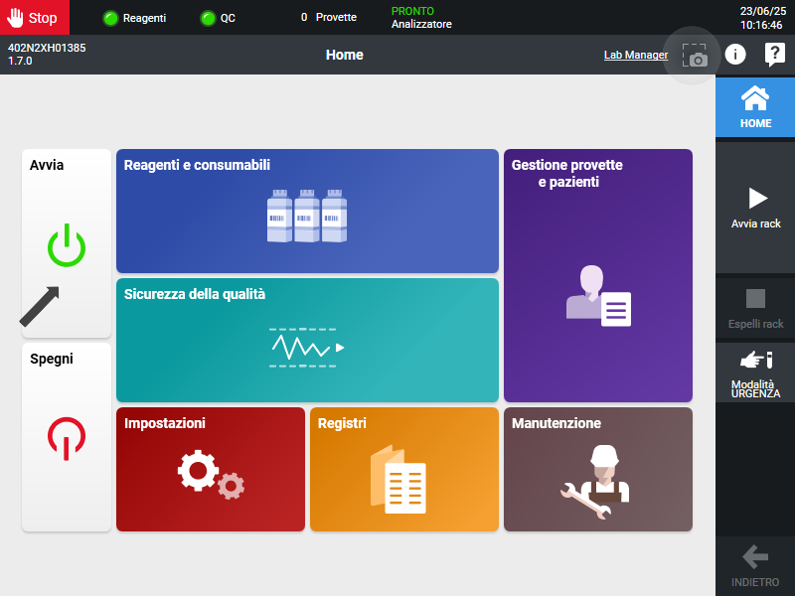
Avvio
Accensione e “Autodiagnosi”
Ciclo d’avvio
Inizializzazione idraulica
Inizializzazione meccanica
Rumore di fondo

Slide 14
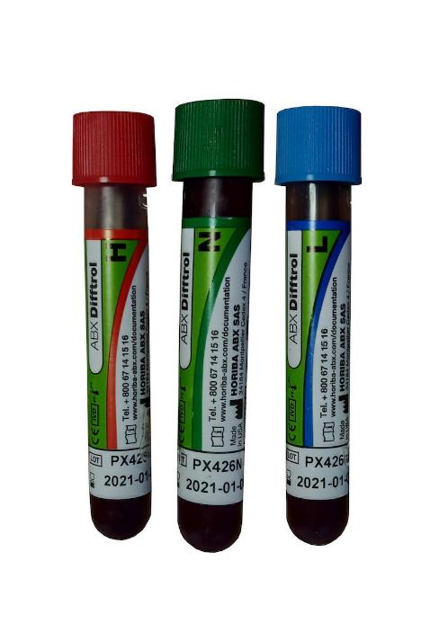
2) Controllo di qualità
Analisi dei Materiali di Controllo:
Si utilizzano provette contenenti sangue semisintetico stabilizzato, generalmente su 3 livelli.
Come attività manutentive, l’esecuzione di un controllo necessita il rispetto di alcuni criteri base:
Temperatura ottimale
Giusta risospensione
Analisi dati controllo: DS, CV, Valori target, grafici Lewey-jennig
Rispetto dell’emivita fiala di controllo

Slide 15
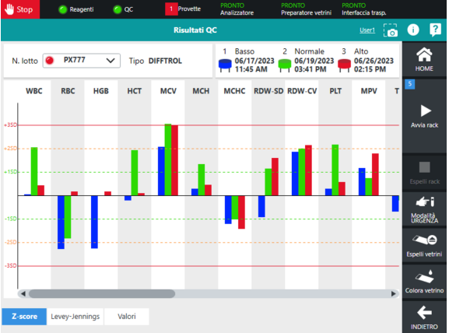
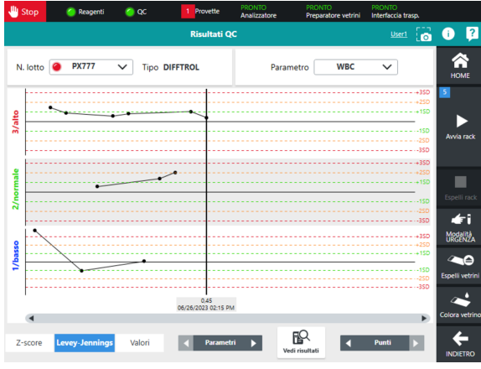

Slide 16
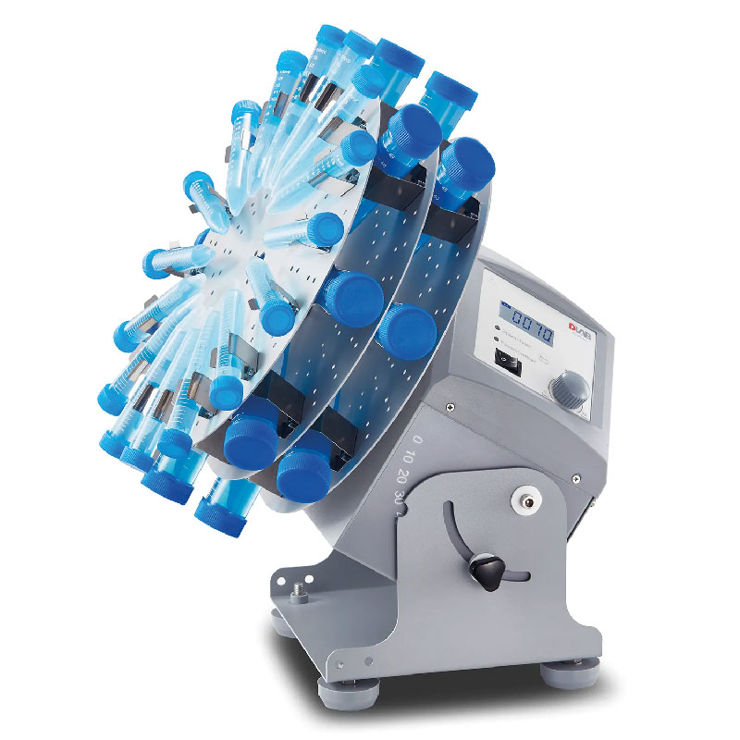
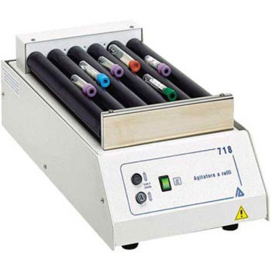
3. Esecuzione dell'Esame (Emocromo/CBC)
• Preparazione del Campione:

Slide 17
4) Visualizzazione Risultati: Analisi Flags ed errori
Interpretazione del dato macchina ed eventuali flags o errori
DISPOSITIVO: Correlato al dispositivo
CAMPIONE : Correlato al campione
AZIONE DI MANUTENZIONE CORRETTIVA
ALLARME DI FUORI PORTATA
ALLARME CLINICO

Slide 18
! ALLARMI DISPOSITIVO !
E’ un allarme dovuto a una problema tecnico.
Le sigle che lo accompagnano sono:
«Misura instabile canale XXX»
«Canale XXX non bilanciato»
«Ostruzione del canale XXX»
«Bolle nel canale XXX»
«Errore Fascio di luce canale XXX»
«Interferenza canale XXX»

Slide 19
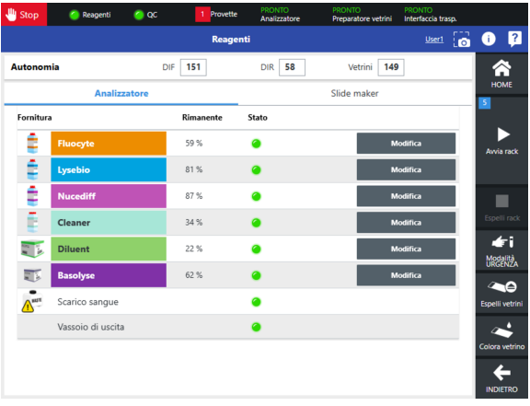
5) Gestione Reagenti
Gestione depositi
Gestione stabilita’ a bordo
Gestione scadenze
Gestione conservazione
Verificare visiva : pieghe, perdite o deterioramenti nei tubi

Slide 20

MANUTENZIONE SETTIMANALE/MENSILE
Soluzioni di lavaggio concentrate:
Eseguire con cadenza settimanale un ciclo di pulizia approfondita utilizzando la soluzione di pulizia specifica aiuta a mantenere per pulire le linee dei reagenti e le aperture WBC/RBC.
Pulizia delle Camere di Misura:
Controllare le aree delle camere di conteggio per verificare la presenza di calcinazioni o depositi e pulire se necessario.

Slide 21
MANUTENZIONE SETTIMANALE/MENSILE
L'obiettivo principale della manutenzione settimanale è rimuovere residui che la pulizia giornaliera potrebbe non eliminare completamente.
Pulizia dell'Ago Campionatore (Probe):
Pulire l'esterno dell'ago del campione con un panno morbido inumidito con acqua distillata o soluzione detergente specifica, rimuovendo depositi di sangue.
Pulizia Area Rack/Input:
Pulire l'area di ingresso e uscita dei campioni.

Slide 22
MANUTENZIONE SETTIMANALE/MENSILE
Decontaminazione dello strumento:
Pulire approfonditamente le superfici esterne dell'analizzatore con un disinfettante appropriato per garantire la sicurezza biologica.
Ispezione dei componenti interni:
Aprire i pannelli (dove consentito) e rimuovere la polvere accumulata all'interno dello strumento
Spegnimento
Se lo strumento non viene mai spento, è necessario procedere allo shutdown

Slide 23
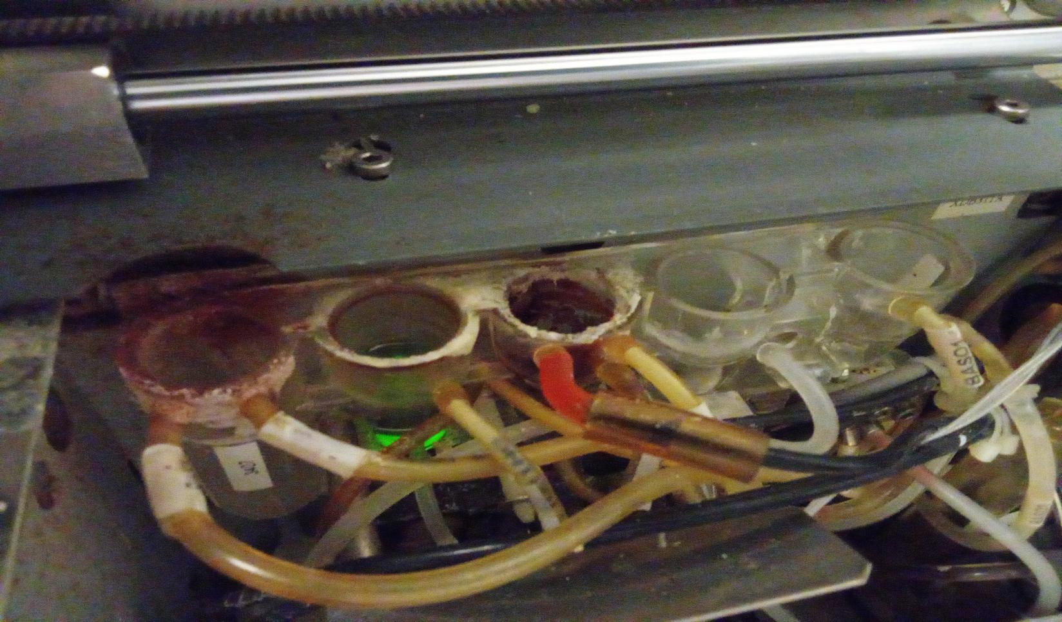
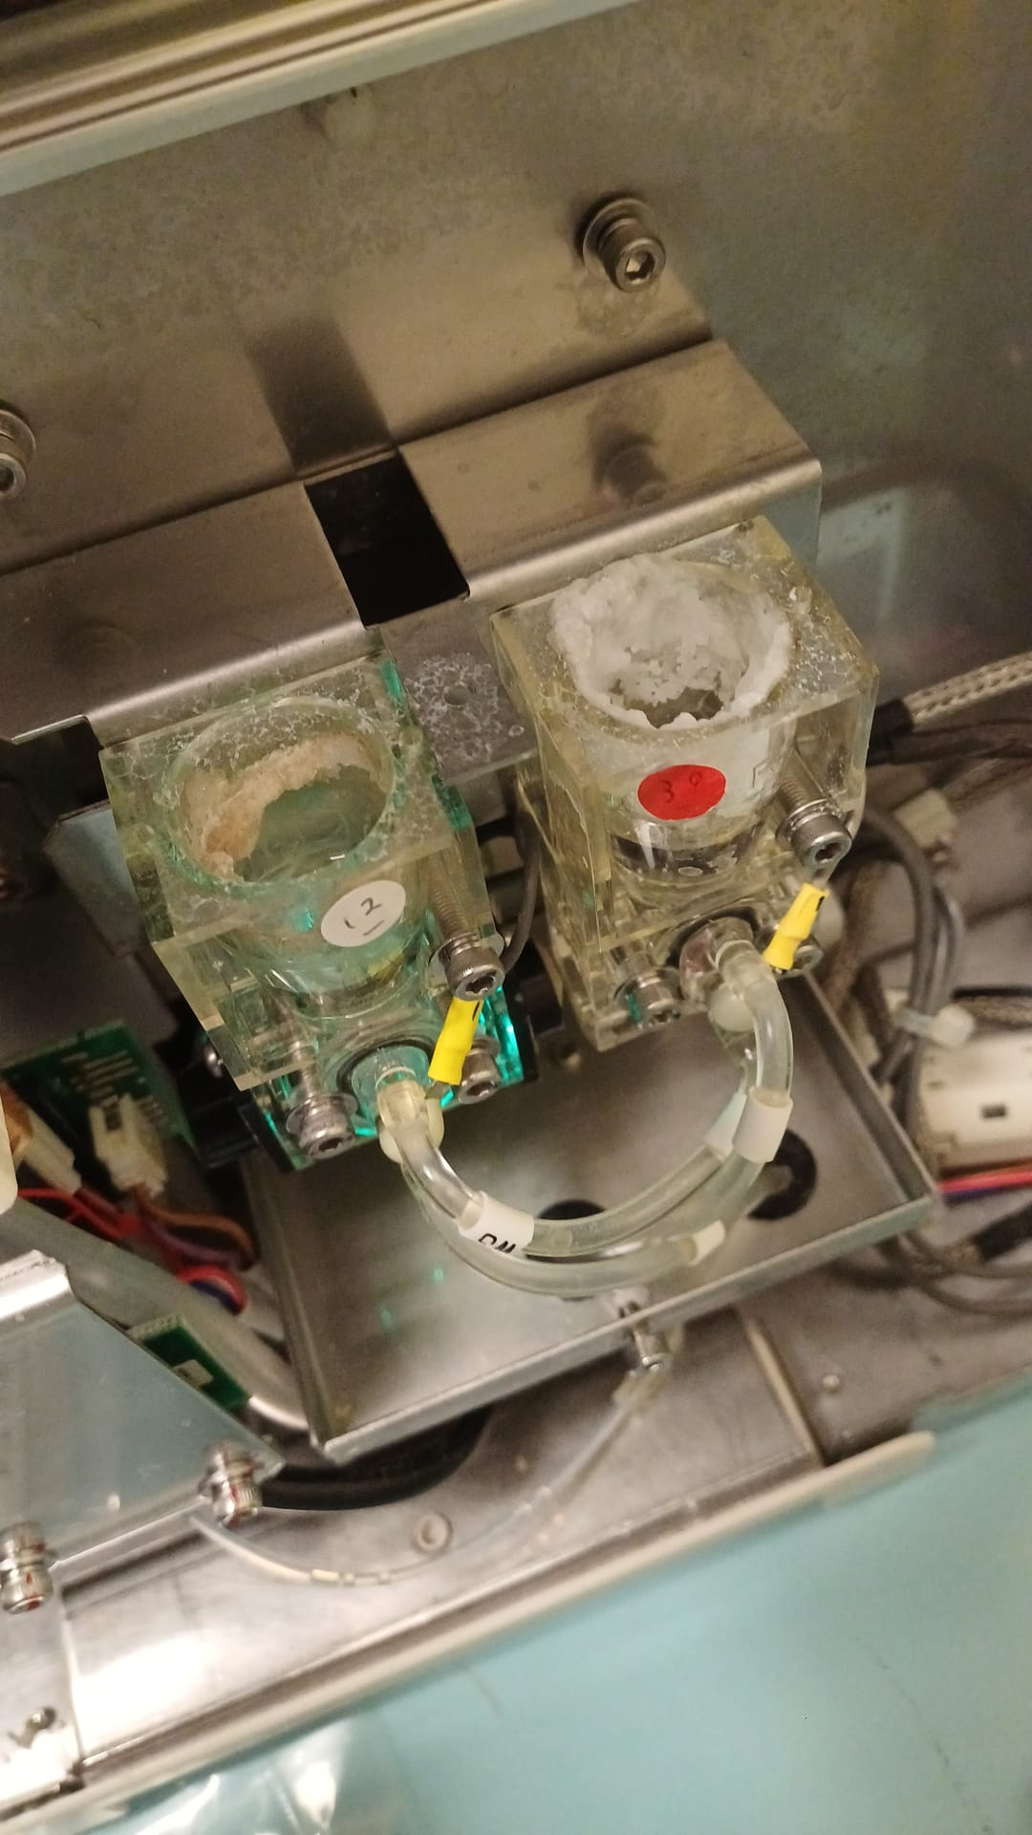
Camere contaglobuli

Slide 24
MANUTENZIONE TECNICA
Manutenzione Periodica e Preventiva:
Eseguire controlli regolari programmati (pulizia profonda, sostituzione di parti soggette a usura come tubi, pompe, filtri) per prevenire guasti e garantire la precisione dei risultati.
Manutenzione Tecnica Correttiva (Riparazione):
Diagnosticare guasti, identificare malfunzionamenti e riparare gli analizzatori in caso di fermo macchina, minimizzando i tempi di inattività del laboratorio.

Slide 25
MANUTENZIONE TECNICA
Manutenzione Migliorativa:
Eseguita non solo in maniera periodica, al fine di sostituire eventuali componenti usurate (valvole, percorsi a T, o parti meccaniche).
Ottimizzazione banco ottico per una migliore lettura e differenziazione delle matrici
Manutenzione Predittiva:
Sostituzione componenti giuste al naturale ciclo d’ esaurimento

Slide 26
Conclusioni
Effettuare una responsabile e proattiva attività di manutenzione rappresenta uno snodo imprescindibile per avere un dato macchina affidabile.
Qualunque analizzatore per quanto automatizzato, va guidato.
Una buona pratica di manutenzione non va racchiusa in qualche click, ma deve essere intesa come una ricerca continua di migliorare ogni fase della propria routine di lavoro.

Slide 27
Fonti di aggiornamento

Slide 28

ICSH : International Council for Standardization in Haematology

Slide 29

ICSH : International Council for Standardization in Haematology

Slide 30

Pubmed

Slide 31

Horiba Medical : Chase the Case

Slide 32
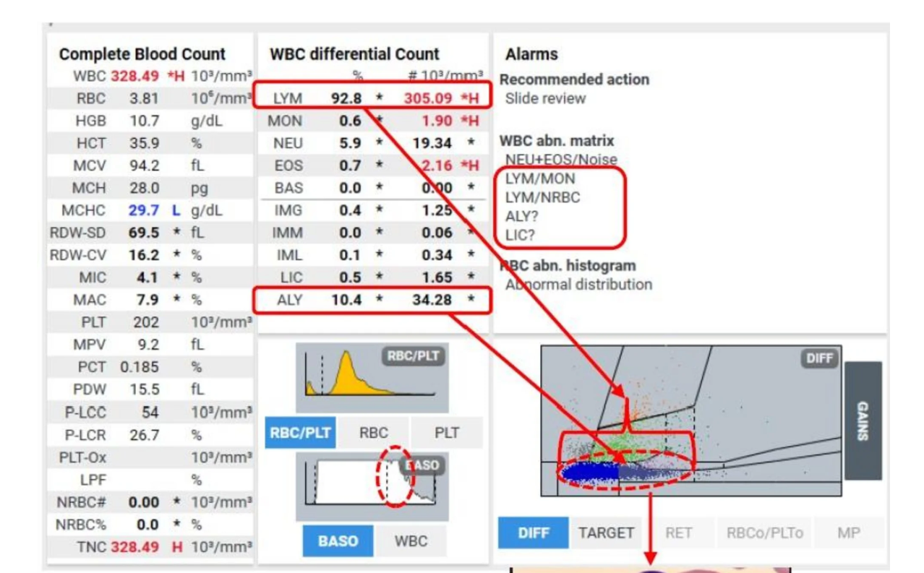
Leucemia linfocitica cronica

Slide 33

Horiba Medical : Accademy

